Slide 1


第六节：知识图谱的创建与丰富
21835005 吕焯宸
21835007 吴超凡
21835009 许志强

Slide 2
第六节主要讲述了如何去创建知识图谱，并从各种遗留数据(legacy data)中丰富知识图谱。
知识图谱可以先创建一个初始的核心本体，再通过其他数据源逐步丰富知识图谱。
Notes:
我们将以使用论文中的例子，
假设旅游局要构建一个初步描述智利的主要旅
游景点的知识图谱。

Slide 3
1. 从不同的来源中获取知识信息
(1) 人工编辑信息 Human Collaboration
(2) 从文本中获取信息 Text Sources
(3) 从标记文档中获取信息 Markup Sources
（4) 获取结构化的信息 Structured Sources
2. 创建模式/本体 Schema/Ontology Creation
(1) 本体工程
(2) 本体学习

Slide 4
1.1 人工编辑信息 Human Collaboration
通过人工直接编辑知识图谱信息，从而丰富知识图谱。
主要类型：工作人员编辑、公共编辑、平台反馈。
缺点：成本高昂、会出现人为错误、歧义、偏见、恶意破坏
作用：对其他方式获取的知识图谱进行验证、修正
Notes:
比如说
旅游局的员工进行是手工编辑。
公共：比如 维基百科 和百度百科。
平台：比如 收集游客的评价、评分。

Slide 5
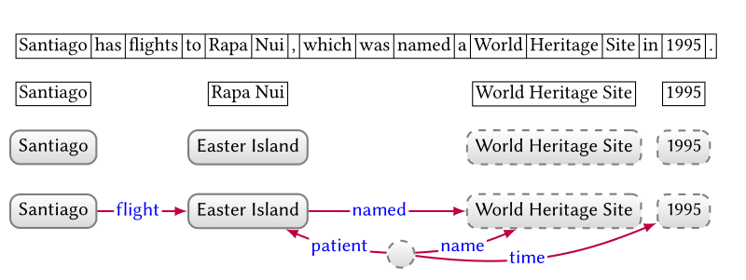
1.2 从文本中获取信息 Text Sources
从文本语料库(报纸、书籍、网络爬虫) 中获取信息。
需要使用自然语言处理和信息提取技术获取重要信息。
主要有四个核心步骤：
文本预处理（Pre-processing）
命名实体识别 (NER）
实体链接（EL）
关系抽取（RE）

Slide 6
1.2.1 文本预处理（Pre-processing）
使用各种技术，对源文本进行处理
主要技术：
分词 Tokenisation
词性标记 Part-of-Speech (POS)
将分词获得的每个单词标注一个正确的词性标记。
Notes:
标记出 动词、形容词、名词 等等。
词性标记主要分为两大类，
实词和虚词。
实词：名词、动词、形容词、状态词、区别词、数词、量词、代词
虚词：副词、介词、连词、助词、拟声词、叹词。
常用的词性标注集如下：
《PFR人民日报标注语料库》词性编码表——40多个标记
《现代汉语语料库加工规范——词语切分与词性标注》词性标记——40多个标记
计算所ICTCLAS3.0汉语词性标记集——共计99个标记，包括22个一类、66个2类、11个三类
HanLP词性标记集——兼容上述2和3
BosonNLP词性标注——共22个大类，70个标签
结巴分词中出现的类型
StanfordNLP的词性标注（中文）
StanfordNLP的词性标注（英文）

Slide 7
1.2.1 文本预处理（Pre-processing）
依赖解析树 Dependency Parsing （DPtree）
把一个句子变成一个树状结构。
由以单词为叶子节点；多个叶子节点构成短语，再由短语构成句子。
词义消歧 Word Sense Disambiguation (WSD)
通过分析上下文，识别单词含义，将其与正确的词义字典联系起来。
Notes:
如：
Fights 有航班 和阶梯的意思，
通过上下文，
将 它与“航班” 联系；
而不是 与 “阶梯”联系 。
预处理的方法取决于后续任务的要求。

Slide 8
1.2.2 命名实体识别（Named Entity Recognition）
识别出待处理文本中的实体，为知识图谱提供候选节点，或者将相关关系连接到现有节点上。
（1）区分实体的主要方法：词性特征提取、实体词典、人工标注
（2）三种常用的学习框架：
监督学习方法
引导式学习（ bootstrapping-based approaches）
远程监督学习
Notes:
实体词典：如 旅游类图谱所用的词典中，
标注了 常见的名字、姓氏、国家、企业的数据列表
监督学习方法 ：需要人工标记训练样本中的所有命名实体
引导式学习（ bootstrapping-based approaches） ：基于推理统计学的方法，人工标记一组示例，从中学到命名方法，并应用于未标记的数据
远程监督学习：将文本与大规模知识图谱进行实体对齐，利用知识图谱已有的实体间关系对文本中的实体进行标注。

Slide 9
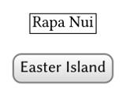
1.2.3 实体链接（Entity Linking）
将文本中提到的实体与知识图谱中的现有节点进行关联。
难点：
（1）多个提及的实体是同一个节点，可能会将其拆分为不同节点。
知识图谱需要记录同一个实体的多个别名、不同语言下的名称
（2）不同语境中，同一种提及可能代表不同的实体。
需要通过分析上下文，进行语义消歧
Notes:
（1）比如说 RapaNui 拉帕努伊 就是 复活节岛 的别名。于是要将它是识别为 复活节岛
（2）还有一种启发式方法：
将被提及的实体与多个接近的候选节点相关联，对候选节点的可能性进行排序，选择出最有可能的节点。

Slide 10



1.2.4 关系抽取 （Relation Extraction）
（1）二元关系提取
① 封闭世界下的二元关系提取
现在主要使用学习框架（监督学习、引导式学习、远程监督学习），直接获得。
封闭世界获得的关系，可以直接映射到知识图谱。
② 开放信息提取(OIE)
直接基于文本内容获取二元关系。
比如直接从依赖树中获取二元关系。
Notes:
封闭世界是指考虑了固定的关系类型的集合
开放是指目标关系的集合不是预先定义的，而是根据 从文本中提取
OIE获得的关系，需要进行知识图谱对齐。

Slide 11
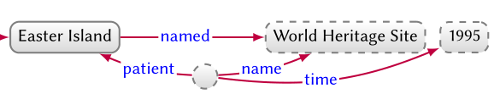
1.2.4 关系抽取 （Relation Extraction）
（2）多元关系提取
1）为相关实体创建一个匿名节点，来表示 有向图中的更高级的数量关系
2）多元关系提取的方法基本都是基于框架语义理论 (frame semantics)，通过动词获取它所涉及的实体，以及它们是如何相互关联的。
每个动词都有一个“发出者（speaker）”或“接受者（patient）”以及名称（name）。
将这种关系可以推导出下方的逻辑公式：
Notes:
匿名节点的信息属于可选的框架。是 为 主体 的 关系 添加 解释、目的、地点、时间等上下文信息。
在那些学习框架中，这些工作并不是依次序进行的，而是以多任务的形式同步完成的。

Slide 12
1.3 从标记文档中获取信息 Markup Sources
Web网络中有很多相互链接的标记文档，这些文档基本都是使用HTML语言。
我们可以通过去除HTML中的标签，获取到网页的纯文本数据。
也可以通过提取器获取特定的标签，然后进一步获取想要获得的信息。
根据提取器的不同，主要分为三类：
（1）基于封装器（ wrappers ）的提取
（2）基于网页表格（table）的提取
（3）深度网络爬取 Deep Web crawling
Notes:
标记又叫做标签。
HTML ：超文本标记语言
纯文本数据，再通过上一节所讲方法获取相关信息。
进一步，更加精确的，获取特定的数据。

Slide 13
1.3.1 基于封装器（ wrappers ）的提取
这是一种通用办法。
针对某一种标签，制作封装器。它能够直接从标记文档中定位、提取特定标签中的信息。
传统方法：使用手工定义各种各样的封装器
缺点：无法应对变化的网页
目前的方法：基于远程监督方法 的 (半)自动诱导式封装器
特点：非常灵活
Notes:
手工方法：
使用一些定义了各种声明性语言的工具
缺点 ： 一旦网页的布局发生了变化，或者信息的结构发生了变化，就必须重新制作封装器 //原文用的是“脆弱”来形容
(半)自动诱导式封装器 的最大特点- 或者说，有很强的迁移能力。一旦从一个网页中学习到了某种关系规律，在其他类似的网页中就能提取到相关信息。
下面将具体说一下这种方法。

Slide 14
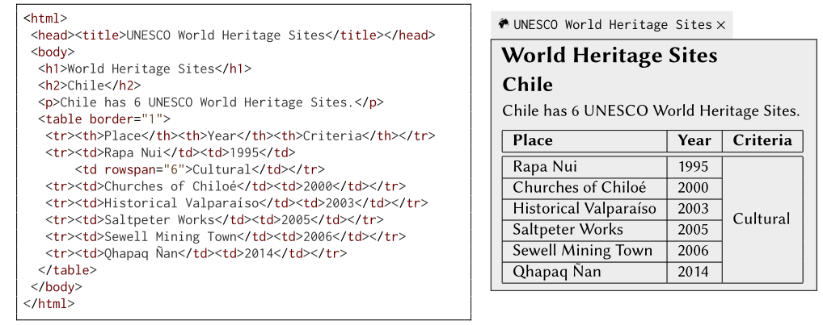
(半)自动诱导式封装器 (semi-)automatically inducing wrappers
（1）通过 EL 识别网页中的实体，并将其链接到知识图谱中的节点上。
获取实体：
Notes:
EL ：实体链接
从左边的一段网页中获取了右边的一个表格。
从中识别到了 “Rapa Nui” //拉帕努伊 和 世界遗产这两个实体，于是将其链接到了复活节岛、世界遗产 这个两个节点上。
并 在两个节点之间建立关系为 “named”的边。

Slide 15

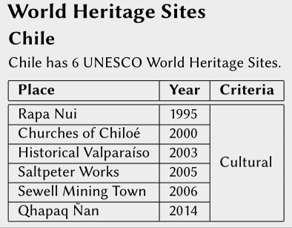

(半)自动诱导式封装器 (semi-)automatically inducing wrappers
（2）通过上述的行为，封装器从表格中学习到了一种关系的映射路径：
在此之后，如果遇到了高置信度（high confidence）的表格信息，封装器就能够自动获取相应的映射。
比如从表格的最后一行
获得映射：
Notes:
在其他国家、地区的类似的旅游网站上，封装器都能够获得类似的关系映射。

Slide 16
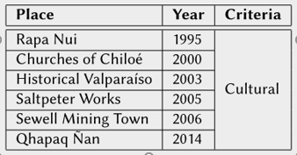
1.3.2 基于网页表格（table）的提取
针对特定类型的标记，最常见的是对网页表格的处理。
（1）对表格进行分类，找到包含特定数据的表格。
（2）对表格进行规范化处理。
识别标题、合并拆分表、取消嵌套表、转置表 等
（3）识别表格描述的主体（protagonist）
需要联系上下文。
Notes:
（1）网页中的表格非常多。而且有一部分表格是为了给人看的，（比如导航栏）并不是用来存放信息的。
而且包含数据的表格往往遵循不同的格式。比如 关系表，列表，矩阵，因此要对表格进行分类，根据需要，寻找相应提取机制的表格
（3）识别主要实体：表格所描绘的主要实体 在表格本身可能没有提及，比如 世界遗产这个表格，它所描绘的实体“世界遗产” 并没有在表格中出现。
因此需要从网页的其他地方找到表格对应的主体

Slide 17
1.3.2 基于网页表格（table）的提取
（4）在表格中进行关系提取
单元格与实体相关联；列与对应的类型(type)相关联；有关系的列相关联。
最近的方法：
①为特定网站上的表格设计了专门的提取框架
比如 YOGO 为了专门从维基百科的信息框表格中提取信息，开发了一个框架。

Slide 18
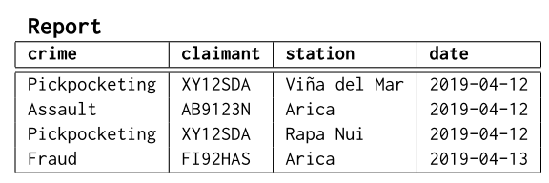
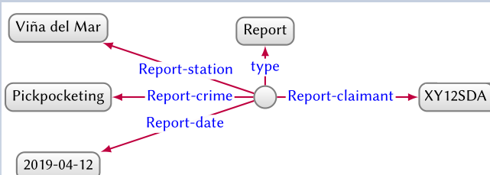
1.3.2 基于网页表格（table）的提取
（4）在表格中进行关系提取
②远程监督方法：
将单元格的内容生成候选节点；
根据关系、类型，将它与其他候选节点相关联。
→
Notes:
比如 这里的 report 表格，由它第一行，可以生成 右侧的图

Slide 19
1.3.3 深度网络爬取 Deep Web Crawling
已经有了一种深度网络中提取知识图谱的系统。
（1）基于用户查询或从参考知识生成表单。
（2）使用前面提到过的技术从生成的响应（标记文档）中提取数据。

Slide 20
1.4 获取结构化的信息 Structured Sources
在组织和网页中，还有很多结构化的数据，可以直接到映射知识图谱中。
数据结构主要有两种：
（1）表格结构（CSV、关系数据库）
（2）树状结构（JSON、XML）
映射过程包括两种：
（1）创建从源到图谱的映射
（2）使用该映射，将源的数据具体化为图谱或将源虚拟化（在数据上创建图谱的视图）

Slide 21

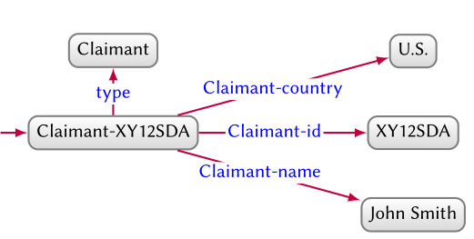
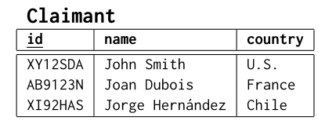
1.4.1 从表格结构映射（Mapping from tables）
1，直接映射（direct mapping）：可以自动从表中获取图结构
（1）对表的每一个非空的内容单元格，创建一个关系：
其中，节点x表示单元格的行索引，边y表示单元格的列索引，节点z表示单元格的值。
Notes:
比如，根据下方表格的第一行，可以获取到右方的图结构。
它是以 主键 id 作为 行索引x，//名称稍微有了一些变化，具体原因我们一会儿再讲。
对于 单元格 US ，他的行索引是XY12SDA，列索引是 country ，
对于 单元格 XY12SDA，………………

Slide 22
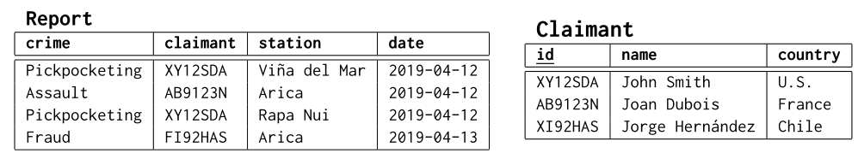
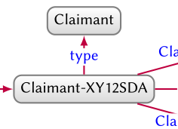
1.4.1 从表格结构映射（Mapping from tables）
（2）对于节点x的选择与处理
①行索引x 优先使用表格的主键。
②防止名称相同导致的冲突，X 和 Y 要共同编码，组成新的名称。
③为x添加一个关系为 type边，用来指向它的表名节点。

Slide 23
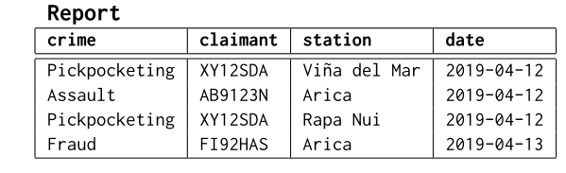
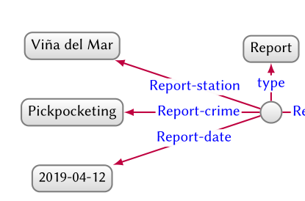
1.4.1 从表格结构映射（Mapping from tables）
④若没有定义主键，x可以是匿名节点，也可以是其他行的内容来充当索引。
Notes:
我们保持图中其他节点不变，单纯把匿名节点换成第一行中任意一列作为节点x也是可以的。
仔细观察，能够发现表格中第二列并没有被显示在图关系中。
由于涉及到下一个知识，这个图我没有截全。

Slide 24
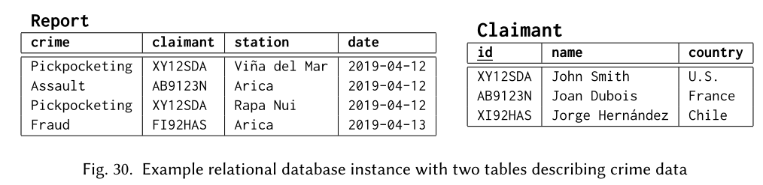
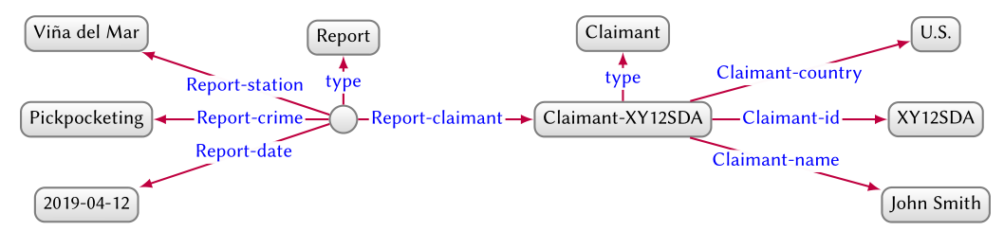
1.4.1 从表格结构映射（Mapping from tables）
（3）连接两个表：
若两个表之间存在外键，可以将其连接。
Notes:
列名 需要经过处理。
由report 表格获得的图，
从匿名节点出发，边为列索引 claimant，指向单元格内容 XY12SDA
这个单元格又同时作为表格claimant的行索引x。

Slide 25
1.4.1 从表格结构映射（Mapping from tables）
2，自定义映射（custom mapping）
很多时候也需要自定义映射，如知识图谱对齐。
声明性映射语言允许手动定义从表格源到图的自定义映射。
(R2RML映射语言)
（1）允许从表格的单个行映射一个或多个自定义的边
（2）将节点和边定义为常量、单个单元格值、或使用 将一行中的多个单元格值和静态子字符串连接成一个术语 的模板

Slide 26
1.4.1 从表格结构映射（Mapping from tables）
3，映射完成后，有两种不同的处理：
（1）按照 提取-转换-加载 (ETL) 方法实现图形数据，将表格数据转换为图形数据。
①ETL 允许将图数据用作知识图中的任何其他数据。
②对底层表格数据的更新会显式传播到知识图谱
（2）通过查询重写 (QR) 方法使用虚拟化，从而将图上的查询转化为对表格数据的查询。
①大多数只支持单个查询
②只需维护一个要更新的数据副本

Slide 27
1.4.2 从树结构映射（Mapping from tables）
许多流行的数据格式都是基于树的，包括XML、JSON。
树结构的数据 使用 上述的自定义映射的方法即可。

Slide 28
1.4.3 从其他知识图谱映射
构建或丰富知识图谱的另一条途径是利用现有的知识图谱作为来源。
但新的知识图谱只想要原有的知识图谱中的部分关系。
使用 SPARQL 构造查询 提取相关的数据子图
2，可能还需要知识图谱之间的实体和模式对齐
3，还可以基于外部标识符，使用图表 链接工具来完成，或手动完成。
Notes:
SPARQL 构造查询 , 它会生成一个图来为输出。

Slide 29
2.1 本体工程 （Ontology engineering）
用于创建本体的开发和应用方法。
原则：
以更少的努力来构建和维护质量更好的本体
2.1.1，早期方法：
在以逻辑语言实现本体之前，就先确定其要求和概念化。
由于本体的不断完善，提出来更多 迭代的，敏捷的构建方法。
Notes:
类似瀑布模型。

Slide 30
2.1 本体工程 （Ontology engineering）
2，早期敏捷方法：DILIGENT
①提出了本体生命周期管理和知识演化的完整过程
②将局部更新与包括本体核心的全局更新分开，
使用审查过程来授权从局部到全局级别的更改传播。
3，其他敏捷型方法：
（1） 极限设计 eXtreme Design (XD)
（2） 模块化本体建模 Modular Ontology Modelling (MOM)

Slide 31
2.1.2 现在的做法
1，本体要求
（1）基于所使用的模式(schema),指定生成的本体的预期任务
（2）通过 Competency Questions(CQ) 说明 本体需要包含的知识。
①CQ 是自然语言问题，它说明了本体需要的典型知识
②如果需要本体进行推断或限制本体，则用额外的限制和推理要求来补充相关的CQ
﻿﻿

Slide 32
（3）测试方法：将CQ标准化为对测试数据集内容的查询
例如：“查找圣地亚哥发生的所有事情”
标准化为：
2，本体设计模式 ODPs
使用通用的本体建模模式。
这些模式来自类似的建模模板、或者直接使用相关的组件。
Notes:
//这里需要举例子
就像盖房子，可能每个房间装修不同，但基本结构是相同的。

Slide 33
2.2 本体学习 （Ontology learning）
这是一种自动建模的方法。
本体学习可（半）自动的从文本中提取对本体工程过程有用的信息，作为更加普遍、通用的本体工程的输入，来验证本体的术语覆盖范围，并且识别新的类和公理。
Notes:
之前 介绍的是可以手动构建和维护本体的方法

Slide 34
2.2 本体学习 （Ontology learning）
1，早期工作：
（1）从可能涉及相关领域的文本中提取术语、公理，从而获取信息。
（2）从大文本中获取相关文本定义，再从中提取关系词，并从头开始进行分类
2，近期工作：
从文本中提取更具表现力的公理，包括：
（1）不相交的公理
（2）涉及类的并集和交集的公理 以及 存在复合要求、普遍适用的限制
Notes:
表现力：表示很广范围的事物和话题的能力

Slide 35
感谢各位的聆听！

